Slide 1
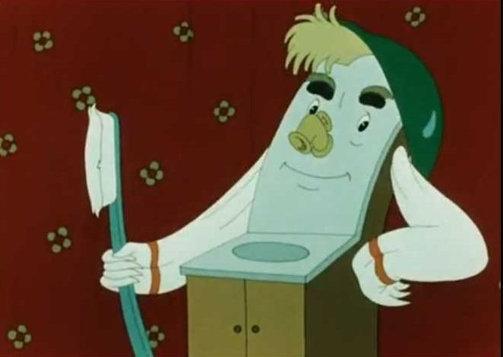
Правила личной гигиены

Slide 2
Цели: Формирование здорового образа жизни, привитие навыков личной гигиены. Задачи: Воспитывать аккуратность, гигиенические навыки, силу воли.

Slide 3
Личная гигиена – это уход за своим телом, содержание его в чистоте.

Slide 4
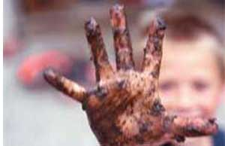
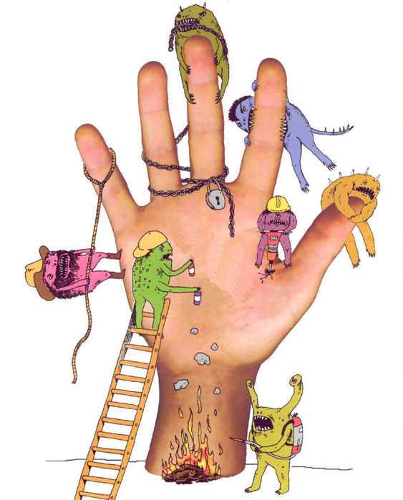
Микробы – разносчики болезней

Slide 5
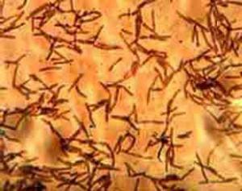
Кожа рук человека под микроскопом

Slide 6
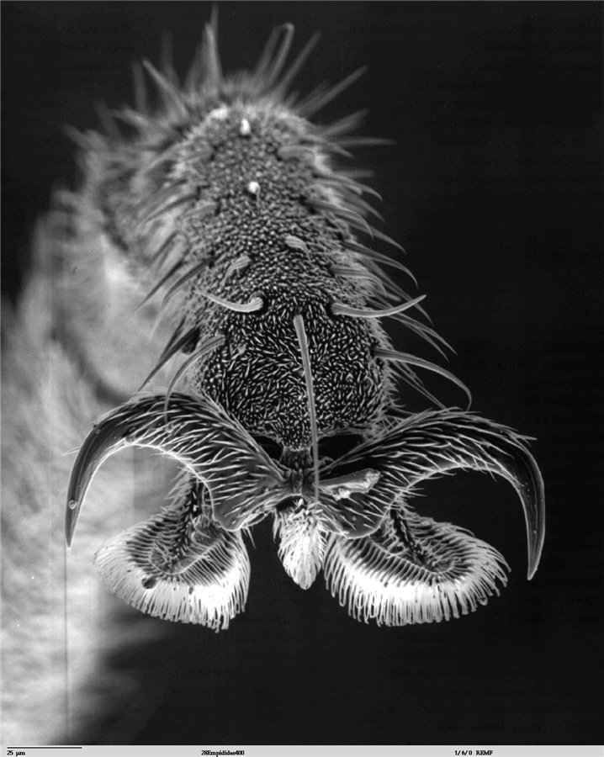

Slide 7
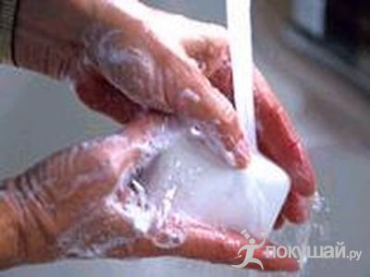
Как правильно мыть руки
– Сильно намочите руки.
– Возьмите мыло.
– Намыливайте руки с обеих сторон.
– Прополощите руки чистой водой.
– Вытирайте руки насухо полотенцем.

Slide 11
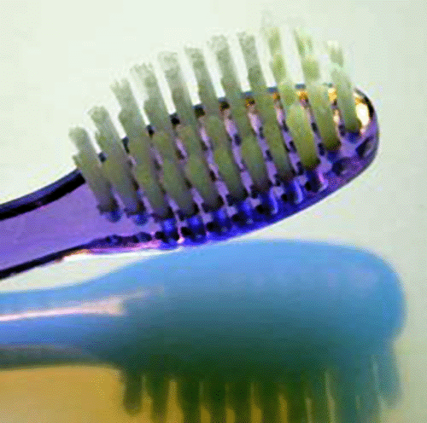

Slide 12
